Slide 1
Modulo III Post-modernità LA TOPICA DI VIEHWEG
La cibernetica giuridica
Il giurista cibernetico

Slide 2
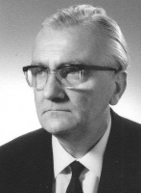
Theodor Viehweg (1907-1988)
1953

Slide 3
I momenti della topica, per Viehweg:
Ricerca: pre-topica
Schema: topica di ‘primo grado’ (la ricerca di argomenti illuminanti)
Repertorio: topica di ‘secondo grado’ (il magazzino di argomenti)

Slide 4
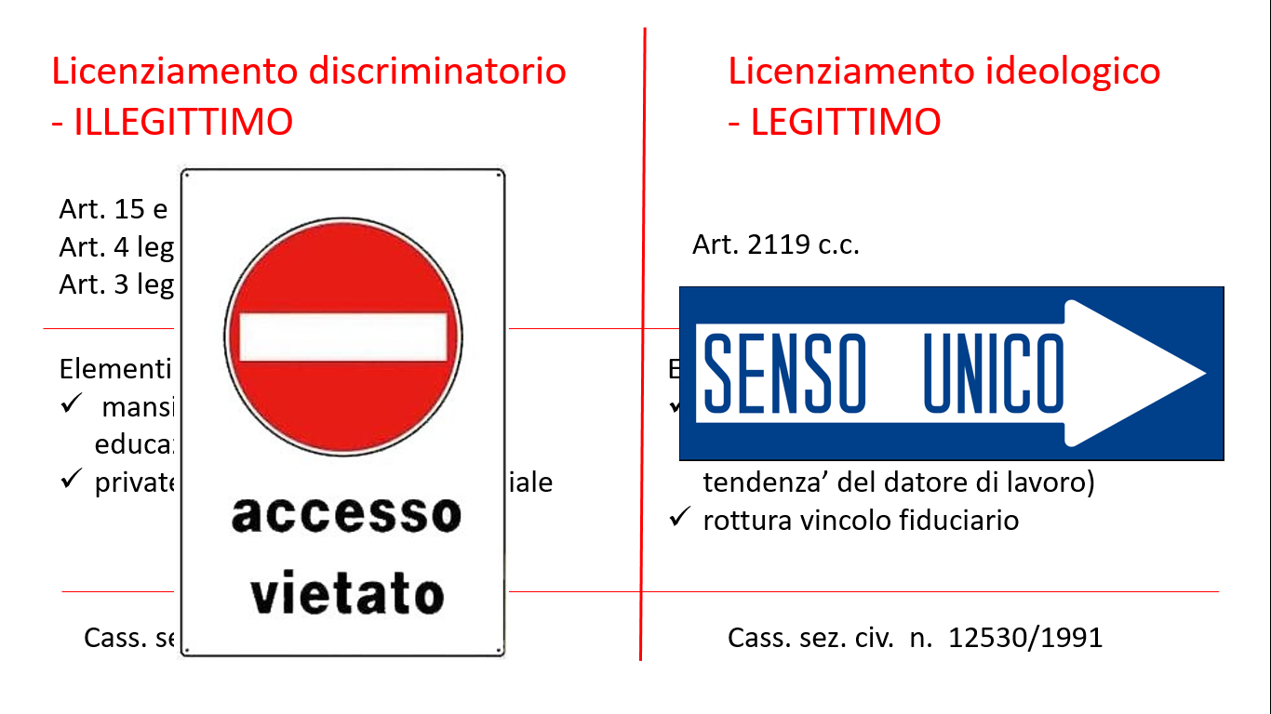
R I C E R C A
La R. si fa comoda via per l’assenso ragionevole.
Ma dov’è il posto per il dissenso ragionevole?
casuale
automatica
autonoma (?)
pigrizia vs ingenium

Slide 5
Licenziamento discriminatorio - ILLEGITTIMO
Licenziamento ideologico
- LEGITTIMO
Art. 15 e 18 legge n. 300/1970
Art. 4 legge n. 604/1966
Art. 3 legge n. 108/1990
Art. 2119 c.c.
Elementi di fatto (?) rilevanti:
mansione (insegnamento di educazione fisica)
privatezza della scelta matrimoniale
Elementi di fatto (?) rilevanti:
assunzione consapevole (consapevolezza della natura ‘di tendenza’ del datore di lavoro)
rottura vincolo fiduciario
Cass. sez. lav. n. 5832/1994
Cass. sez. civ. n. 12530/1991

Slide 6
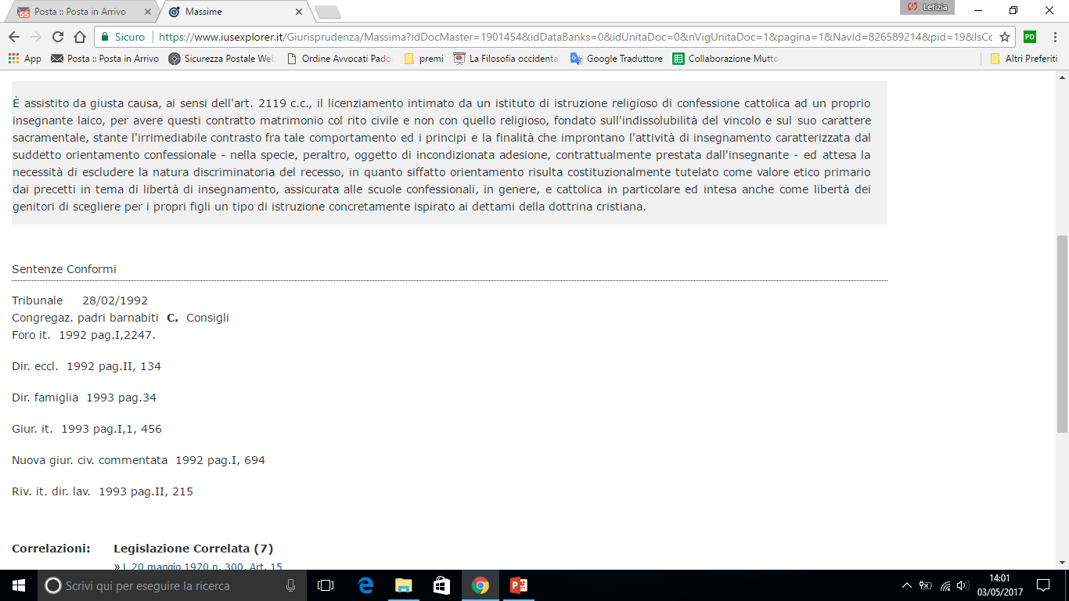
Sent. Cass. n. 12530/1991
Cass. 5832- 1994!
Sentenze conformi

Slide 7
S C H E M A
R E P E R T O R I O
R I C E R C A
casuale
ragionevole
(monologico)
efficace
(solo persuasivo)
d i a l e t t i c a
Pensiero debole
«diritto vivente»
giusrealismo
TOPICISMO
degenerazione della topica
riduzione della topica a semplice reperimento di premesse efficaci

Slide 8
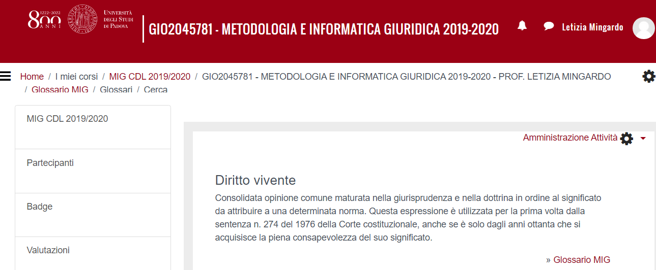

Slide 9
http://www.treccani.it/enciclopedia/giusrealismo/

Slide 10
Aria di post-modernità….
(auto)determinazione (=autonomia illusoria)
topicismo (=topica utilitarista)
mera persuasione (senza verità, né condivisione)
http://www.treccani.it/vocabolario/utilitarismo/

